Slide 1
Ⅱ. 인간,사회, 환경과 행복
단원 핵심 정리 노트
PPT

Slide 2



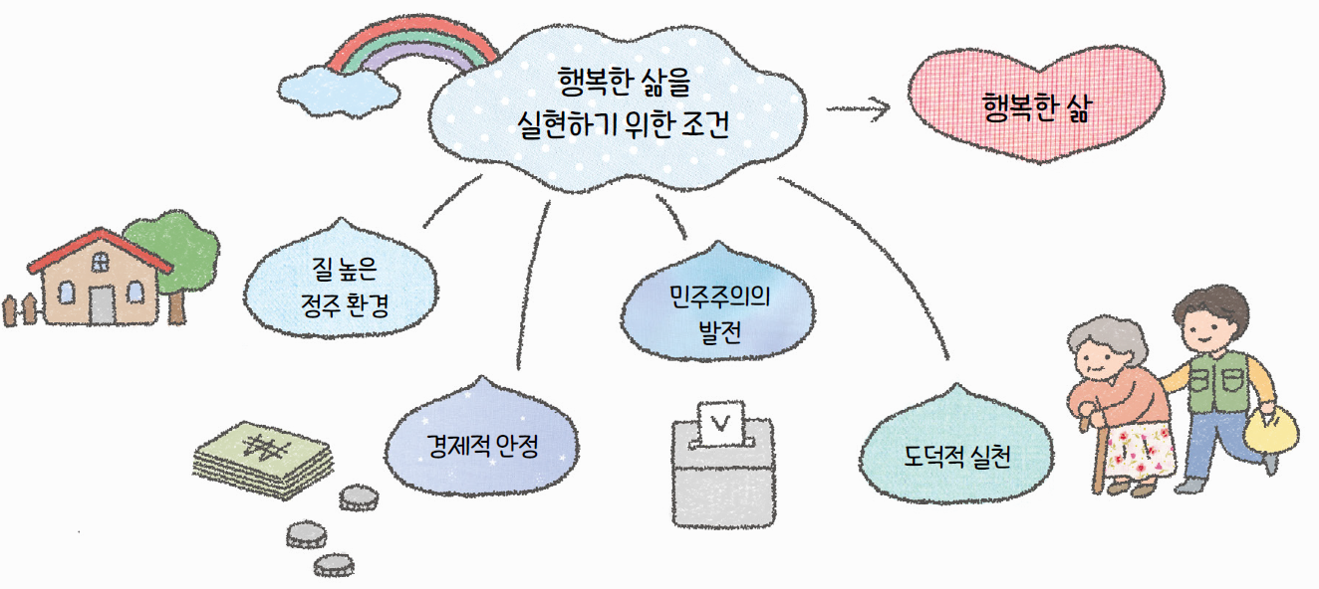
2단원 정리 요약 마인드맵

Slide 3
2단원 정리 요약 마인드맵

Slide 4

한 문장으로 정리하기
진정한 행복의 의미
행복이란?
- 삶에서 충분한 만족과 기쁨을 느끼는 상태
2. 시대적 상황에 따른 행복의 기준
① 선사 시대 : 안전하게 생존하는 것
② 헬레니즘 시대 : 에피쿠로스 학파(쾌락), 스토아 학파(자연의 질서에 따라 사는 것)
③ 중세 시대 : 신앙을 통해 절대자에게 귀의하여 구원 받을 때 얻는 것
④ 근대 이후 : 인간의 기본적 권리가 강조되면서 자유와 평등의 실현
⑤ 오늘날 :행복의 기준이 다양

Slide 5
한 문장으로 정리하기
진정한 행복의 의미
3. 지역적 여건 따른 행복의 기준
① 자연 환경 : 기후와 지형에 따라
물이 부족한 환경에 거주하는 사람들은 물을 풍족하게 마시는 것이 행복일 수 있음
일조량이 부족한 환경에 거주하는 사람들은 햇볕을 쬐는 것이 행복일 수 있음
② 인문환경 : 정치, 경제, 종교, 문화 등에 따라
경제적으로 빈곤한 경우 배부르게 먹는 것이 행복일 수 있음
분쟁이 빈번한 지역의 경우 평화로운 일상을 사는 것이 행복일 수 있음

Slide 6
한 문장으로 정리하기
진정한 행복의 의미
4. 삶의 목적으로서의 행복
① 행복의 객관적 기준 : 소득, 주거, 고용, 수명 등 물질적 조건
② 행복의 주관적 기준 : 삶의 만족감, 일상생활에서 느끼는 즐거움, 자아실현, 가족과의 사랑 등 같은 상황과 여건에서도 사람마다 다르게 나타남
진정한 행복을 위해서는 객관적ㆍ주관적 기준이 모두 충족 되어야 함
③ 진정한 행복 : 물질적ㆍ정신적 가치를 조화롭게 추구할 때 얻는 만족감, 즐거움

Slide 7
한 문장으로 정리하기
진정한 행복의 의미
4. 삶의 목적으로서의 행복
④삶의 목적으로서의 행복(아리스토텔레스) : 이 세상에 존재하는 모든 것은 자신의 고유한 목적을 지니고 있는데, 인간의 궁극적 목적은 행복
행복은 모든 것 중에서 가장 바람직하고, 여러 선 중에서 최고의 선이다. 따라서 행복은 궁극적이고 자족적이며, 모든 행동의 목적이라고 할 수 있음
-아리스토텔레스, 『니코마코스 윤리학』

Slide 8
한 문장으로 정리하기
행복한 삶을 위한 조건
질 높은 정주 환경
- 깨끗한 자연환경과 안전하고 풍요로운 삶을 누릴 수 있는 사회적 환경이 필요
2. 경제적 안정
- 경제적 안정이 뒷받침될 때, 의식주, 사회ㆍ문화적 욕구 충족이 가능
3. 민주주의의 발전
자유로운 정치 참여의 활성화
4. 도덕적 실천
- 바람직한 삶이 무엇인지 성찰하고 도덕적 행동을 통해 삶의 의미와 행복을 느낌

Slide 9





대단원 마무리
대단원 마무리
행복은/는 삶에서 충분한 만족감이나 기쁨을 느끼는 상태
헬레니즘 시대 스토아 학파는 쾌락을 행복으로 정의했다. (O , X)
행복의 기준은 자연환경에 따라 다르게 나타날 수 있다. (O , X)
행복
행복의
의미와 기준
진정한 행복의 의미
행복의 주관적 기준에는 삶의 만족감, 일상생활의 즐거움, 자아실현 등이 있다.
진정한 행복을 실현하기 위해서는 주관적 기준만 충족되면 가능하다.
(O , X)
행복의 기준은 다양하지만 누구나 행복을 삶의 목적(으)로서 추구함.
삶의 목적으로서의행복
주관
목적

Slide 10
대단원 마무리
대단원 마무리
질 높은
정주 환경
자유로운
정치참여
경제적 안정
바람직한
삶에 관한
성찰
행복한 삶의 실현
행복한 삶을
위한 조건
민주주의의
발전
깨끗한 자연환경과
사회적 환경
도덕적 실천
일정한
소득 수준

